Slide 1
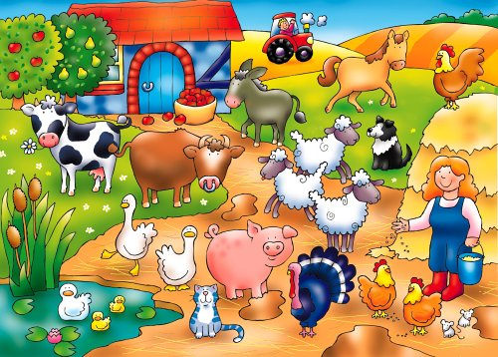
Projekt ”Let’s go to the farm”

Slide 2
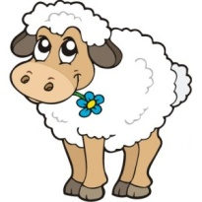
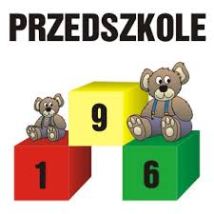
Imię i nazwisko nauczyciela: Jolanta Jabłońska
Cykl tematyczny: Let’s go to the farm
Wiek dzieci: 4, 5 - latki
Liczba dzieci w grupie: 25
Liczba zajęć: 5
Czas trwania zajęcia: 30 - 40 minut
Czas trwania cyklu tematycznego: 3 tygodnie
Miejsce przeprowadzenia cyklu zajęć: Przedszkole 196 „Kraina Misiów” Warszawie

Slide 3
Treści programowe (zagadnienia z Podstawy programowej):
Fizyczny obszar rozwoju dziecka
Dziecko:
uczestniczy w zabawach ruchowych, w tym rytmicznych, muzycznych, naśladowczych z przyborami lub bez nich, wykonuje różne formy ruchu;
inicjuje zabawy konstrukcyjne, buduje, wykorzystując zabawki;
wykazuje sprawność ciała i koordynację w stopniu pozwalającym na rozpoczęcie systematycznej nauki czynności złożonych, takich jak czytanie i pisanie.
Emocjonalny obszar rozwoju dziecka
Dziecko:
przedstawia swoje emocje i uczucia, używając charakterystycznych dla dziecka form wyrazu;
wczuwa się w uczucia i emocje osób z najbliższego otoczenia;
dostrzega, że zwierzęta posiadają zdolność odczuwania, przejawia w stosunku do nich życzliwość i troskę;
dostrzega emocjonalną wartość otoczenia przyrodniczego, jako źródła satysfakcji estetycznej.

Slide 4
Społeczny obszar rozwoju dziecka
Dziecko:
używa zwrotów grzecznościowych podczas powitania;
obdarza uwagą inne dzieci i osoby dorosłe;
komunikuje się z dziećmi i osobami dorosłymi, wykorzystując komunikaty werbalne i pozawerbalne, wyraża swoje oczekiwania społeczne wobec innego dziecka, grupy.
Poznawczy obszar rozwoju dziecka
Dziecko:
wyraża swoje rozumienie świata, za pomocą komunikatów pozawerbalnych, gestów, impresji plastycznych, konstrukcji i modeli;
mówi płynnie, wyraźnie, rytmicznie, poprawnie wypowiada ciche i głośne dźwięki mowy;
rozpoznaje litery, którymi jest zainteresowane na skutek zabawy i spontanicznych odkryć, odczytuje krótkie wyrazy w formie napisów drukowanych;
eksperymentuje rytmem, głosem, dźwiękami i ruchem, śpiewa piosenki, reaguje na sygnały;
wyraża ekspresję twórczą podczas czynności konstrukcyjnych i zabawy;
przelicza elementy zbiorów w czasie zabawy, posługuje się liczebnikami porządkowymi;
posługuje się pojęciami dotyczącymi życia zwierząt;
podejmuje samodzielną aktywność poznawczą np. oglądanie książek;
rozumie bardzo proste polecenia w języku nowożytnym i reaguje na nie, uczestniczy w zabawach, np. muzycznych, ruchowych, plastycznych, konstrukcyjnych, teatralnych, używa zwrotów mających znaczenie dla danej zabawy lub innych podejmowanych czynności, powtarza rymowanki, śpiewa piosenki w grupie, rozumie ogólny sens krótkich historyjek opowiadanych lub czytanych, gdy są wspierane np. obrazkami, rekwizytami, ruchem, mimiką, gestami.

Slide 5
Cele:
Dziecko:
rozumie i reaguje na clasroom language (sit down, stand up, let’s sing, listen, go to your tables…let’s draw…);
rozumie proste polecenia nauczyciela (werbalne i pozawerbalne) i właściwie reaguje na nie;
zna i posługuje się w zabawie nazwami zwierząt wiejskich (cow, pig, sheep, rooster, chicken, horse, duck, goat, mouse);
naśladuje, odtwarza wydawane przez zwierzęta dźwięki, odgłosy (Quack quack quack. Squeak squeak squeak. Cluck cluck cluck. Oink oink oink. Meh meh meh. Baa baa baa. Neigh neigh neigh. Moo moo moo. Cock-a-doodle-doo.);
prawidłowo wypowiada słowa i proste zdania w języku angielskim;
rozumie i stosuje wybrane struktury gramatyczne: I am...., I have....,I can see…I like.;
śpiewa piosenkę The animals on the farm;
aktywnie uczestniczy w zabawach muzycznych, ruchowych, plastycznych i konstrukcyjnych
potrafi liczyć na konkretach do 10 (one, two….);
zna nazwy kolorów (pink, red, yellow, green, brown, white, grey);
osłuchuje się z językiem angielskim, podanym w ciekawej formie wyrazu, odczuwa radość związaną ze stosowaniem słówek i prostych zdań w naturalnych sytuacjach dnia;
stosuje się do wspólnie ustalonych reguł i zasad.

Slide 6
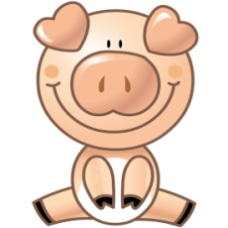
1 zajęcie On the farm
Cele:
poznanie nazw zwierząt mieszkających na farmie
poznanie dźwięków wydawanych przez poszczególne zwierzęta: (Quack quack quack. Squeak squeak squeak. Cluck cluck cluck. Oink oink oink. Meh meh meh. Baa baa baa. Neigh neigh neigh. Moo moo moo. Cock-a-doodle-doo.)
nauka piosenki The animals on the farm
wykonanie opaski na głowę do inscenizowania tekstu piosenki

Slide 7
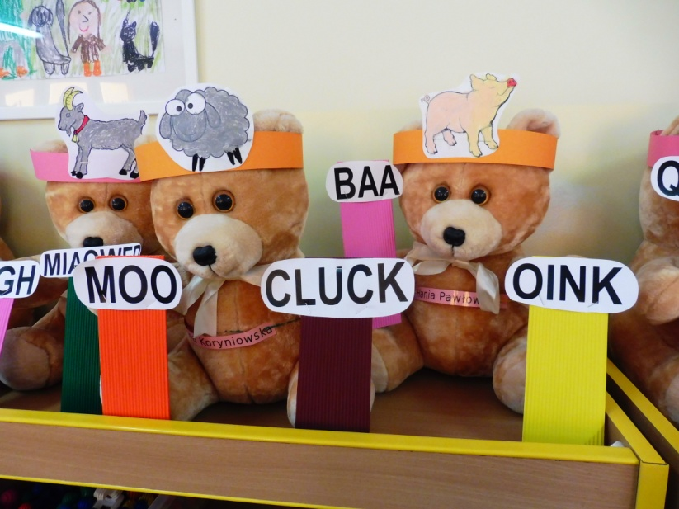
Nasze pomoce do zajęć

Slide 8
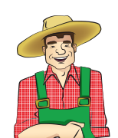
Farmerski wystrój sali

Slide 9
Let’s sing a song…

Slide 10
Każdy chciał być kogutem…

Slide 11
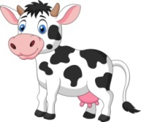
2 zajęcie What can you see on the farm?
Cele:
utrwalenie nazw zwierząt mieszkających na farmie
utrwalenie dźwięków wydawanych przez poszczególne zwierzęta
rozpoznawanie napisów do globalnego czytania
utrwalenie piosenki The animals on the farm, połączonej z inscenizacją
odszukiwanie zwierząt ukrytych w sali
prawidłowe łączenie cieni zwierząt z ich zarysem wyglądu

Slide 12
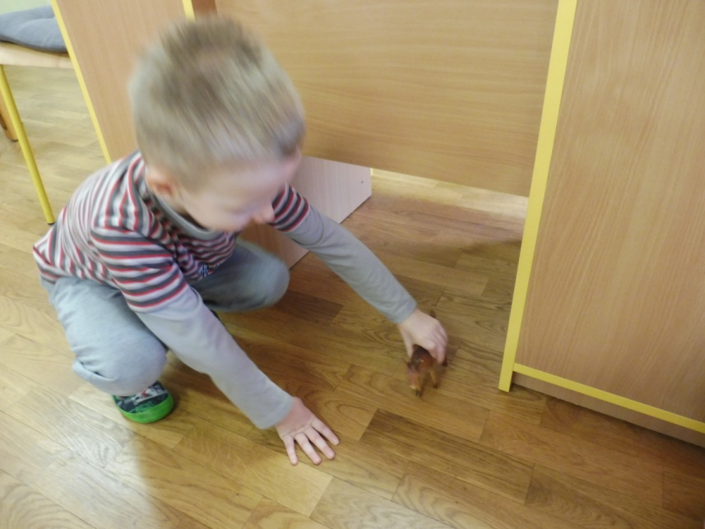
Szukamy zwierząt
….i łączymy cienie z ich obrazem

Slide 13
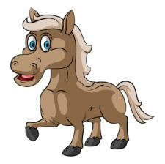
3 zajęcie Spot goes to the farm
Cele:
poznanie przygody psa Spota na farmie (koncentracja na tekście wzbogaconym obrazkami)
osłuchanie się z nazwami miejsc, w których mieszkają zwierzęta
zaprojektowanie, wykonanie i rozegranie gry, utrwalającej nazwy zwierząt, ich głosy, kolory oraz liczebniki główne po angielsku
respektowanie wspólnie ustalonych zasad
wzmacnianie własnej odporności emocjonalnej

Slide 14
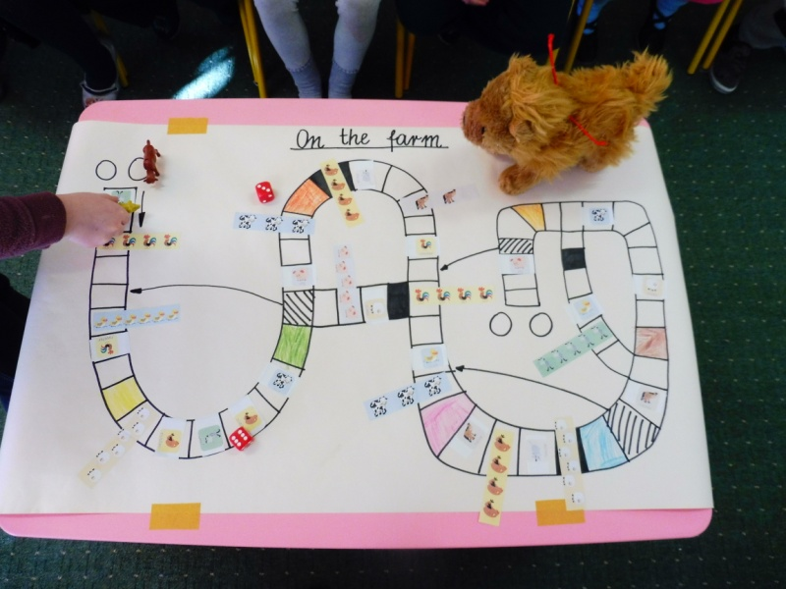
Razem ze Spotem zwiedzamy farmę

Slide 15
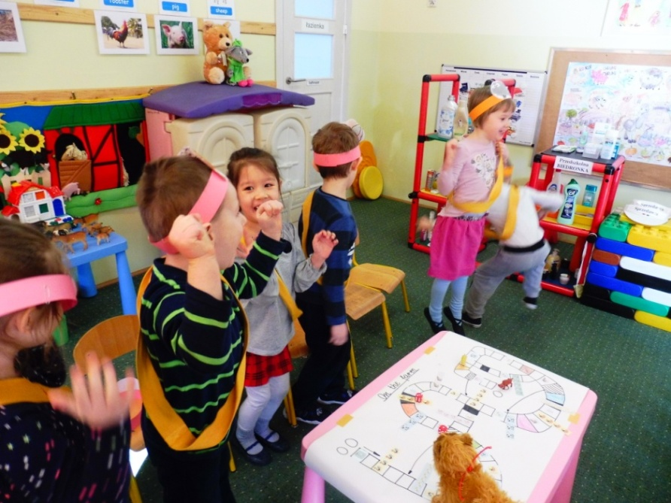
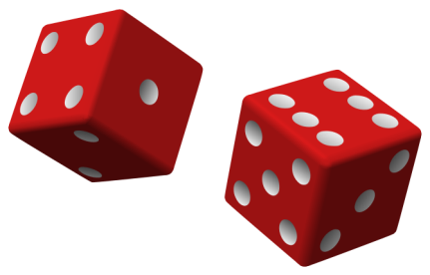
Gra ściganka On the farm

Slide 16
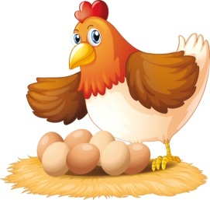
4 zajęcie What the ladybird heard?
Cele:
wysłuchanie opowiadania (osłuchanie się z tekstem angielskim, połączonym z odpowiednią intonacją głosu)
utrwalenie angielskich nazw zwierząt wiejskich i ich odgłosów
ćwiczenie spostrzegawczości wzrokowej
zgodne współdziałanie w zespole (zabawa w farmę, rysowanie kart do albumu o zwierzętach)
stosowanie poznanego słownictwa i prostych struktur gramatycznych w swobodnej zabawie (pod okiem nauczyciela)

Slide 17
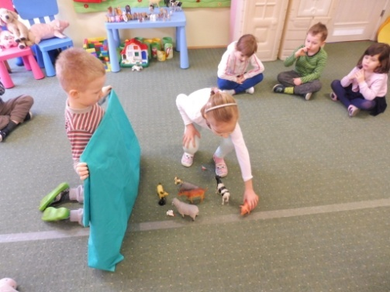
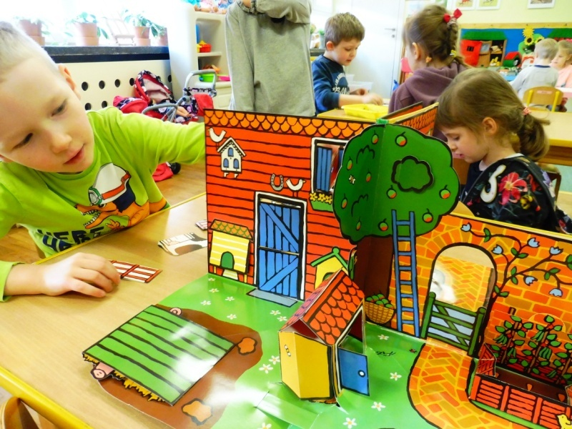
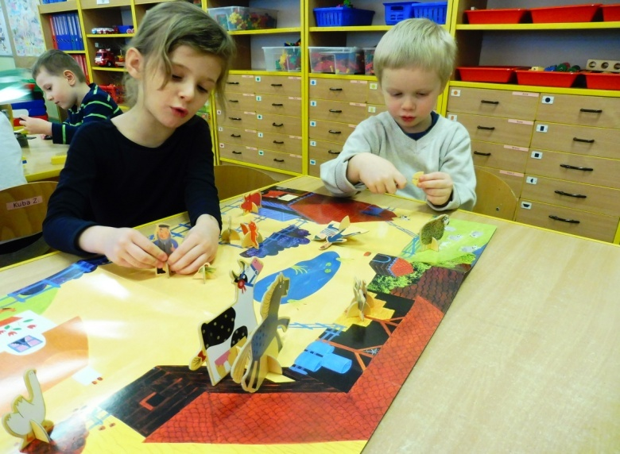
Ciekawa zabawa w zespołach

Slide 18
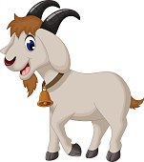
5 zajęcie Let’s build a farm!
Cele:
zaprezentowanie kolegom i koleżankom inscenizowanej piosenki The animals on the farm
zaprezentowanie historii małej biedronki (What the ladybird heard?)
wspólnie z rówieśniczą grupą dzieci zbudowanie farmy na sali gimnastycznej
utrwalenie nazw zwierząt występujących na farmie
zastosowanie w zabawie różnych struktur gramatycznych
przeliczanie zwierząt w wybranych zagrodach (utrwalenie liczebników głównych)
zaproszenie najmłodszych dzieci do wspólnej zabawy na farmie

Slide 19
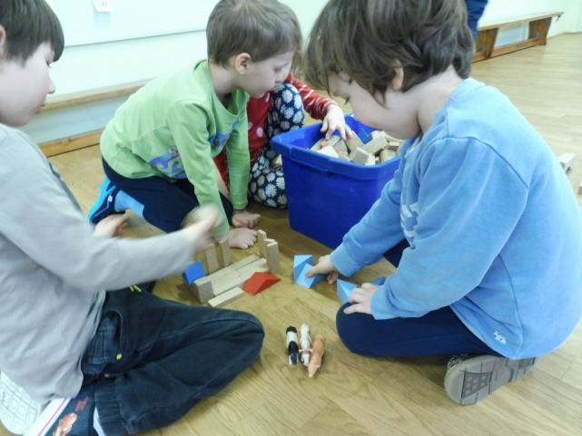
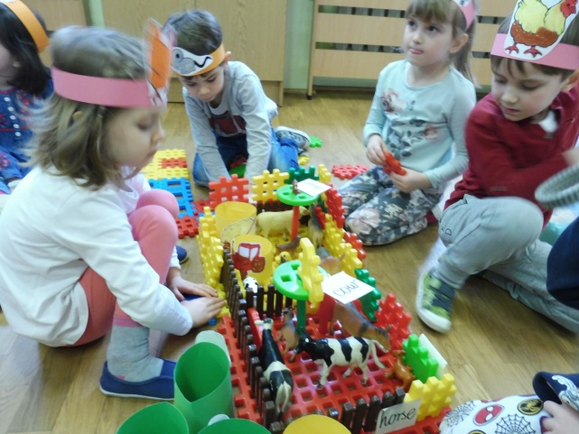
Wspólna zabawa na sali gimnastycznej

Slide 20
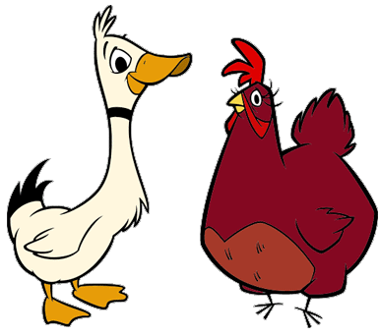
Widziałaś…, jak dzieci fajnie się bawiły?
THE END

